Slide 1
Weekly Report
2021.07.23
Hongsik Kim
Mobile & Network Intelligence Laboratory

Slide 2
AI Explanable AI
Kaggle Competition

Slide 3
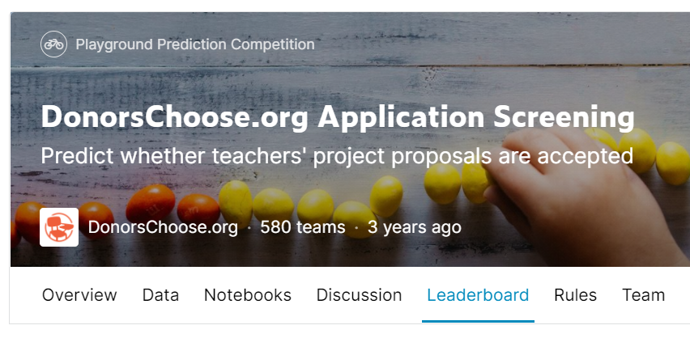
Kaggle Competition
2. DonorsChoose.org Application Screening
https://www.kaggle.com/c/donorschoose-application-screening

Slide 4
Kaggle Competition
기존 BERT 모델에 대한 ensemble 시도 (진행 중)
K-fold method 적용 (with k=5)
총 6개의 모델, 각 모델이 이용하는 입력 데이터는 [정보 + 텍스트1], [정보 + 텍스트2], …, [정보 + 텍스트6]

Slide 5
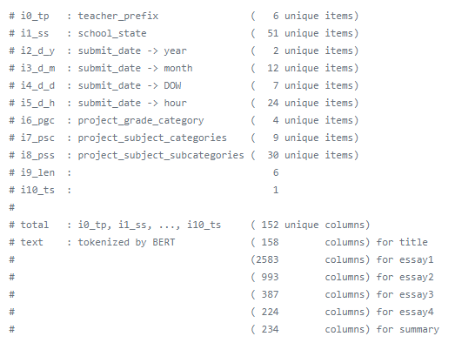
Kaggle Competition
기존 BERT 모델에 대한 ensemble 시도 (진행 중)
각 모델이 이용하는 데이터
Model 1 | (정보) + title
Model 2 | (정보) + essay1
Model 3 | (정보) + essay2
Model 4 | (정보) + essay3
Model 5 | (정보) + essay4
Model 6 | (정보) + summary
(정보)
(각각의 텍스트)

Slide 6
Kaggle Competition
기존 BERT 모델에 대한 ensemble 시도 (진행 중)
실험 결과 (현재까지 나온 것)
Model 1, model 2 : accuracy 약 60%
Model 3 : accuracy 약 70%
Model 4, model 5 : accuracy 50% 미만
향후 weight를 조절하면서 최종적으로 가장 좋은 weight 조합을 찾을 예정 (LightGBM 결과에도 weight 적용)
Epoch를 테스트 진행 상황에 따라 유동적으로 결정
Accuracy가 0.5 미만인 모델은 배제

Slide 7
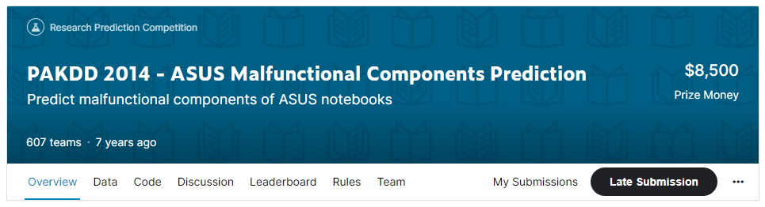
Kaggle Competition
3. PAKDD 2014 – ASUS Malfunctional Components Prediction
https://www.kaggle.com/c/pakdd-cup-2014

Slide 8
Kaggle Competition
3. PAKDD 2014 – ASUS Malfunctional Components Prediction
EDA 진행
Sale month : 2003년 3월(데이터 시작)을 0으로 하여 한 달이 증가할 때마다 1씩 증가하는 값
Repair month : Sale month와 같지만 repair 데이터는 2005년 2월부터 있음
Dif of months : repair month의 실제 year/month에서 sale month의 실제 year/month를 뺀 값 (예: sale month가 2003년 3월, repair month가 2005년 2월인 경우 23개월 차이이므로 값은 23)

Slide 9
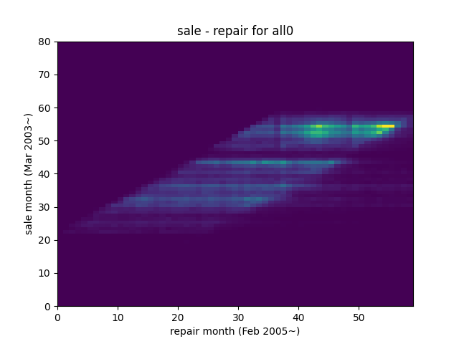
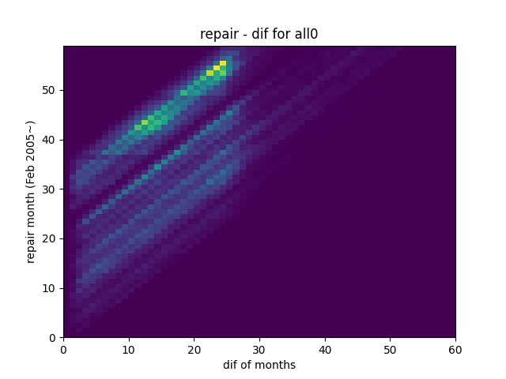
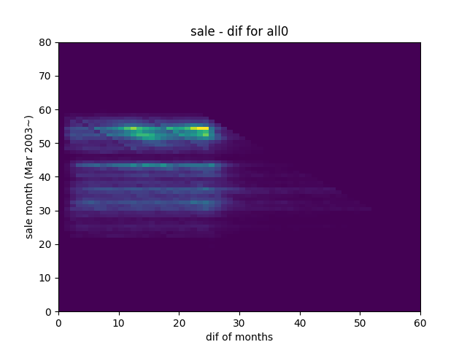
Kaggle Competition
3. PAKDD 2014 – ASUS Malfunctional Components Prediction
EDA 진행 (repairTrain.csv)
전체, M1~M9, P01~P31 각각에 대해 EDA 진행
saleMonth에 따른
repairMonth의 분포
repairMonth에 따른
Dif of months의 분포
saleMonth에 따른
Dif of months의 분포

Slide 10
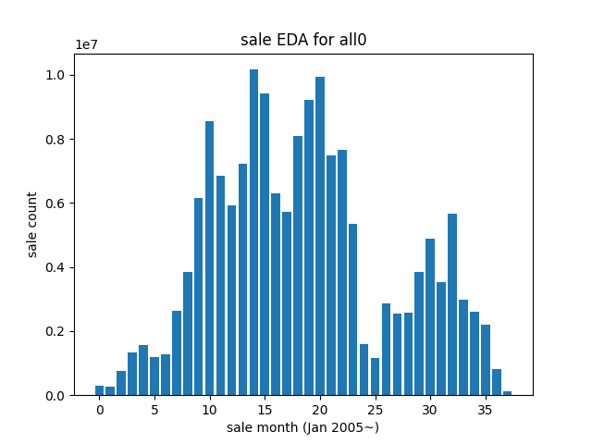
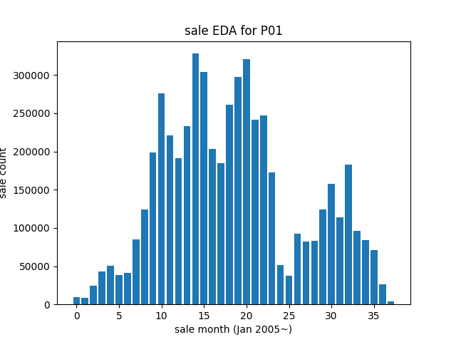
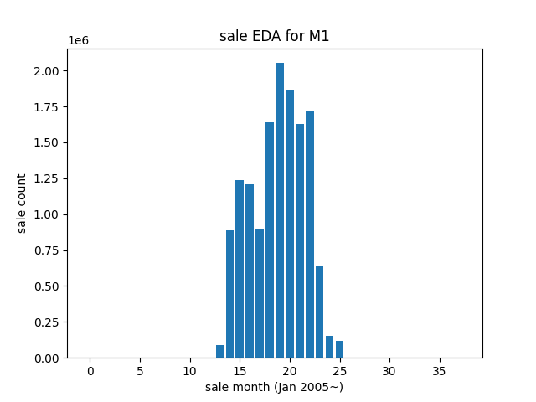
Kaggle Competition
3. PAKDD 2014 – ASUS Malfunctional Components Prediction
EDA 진행 (saleTrain.csv)
전체, M1~M9, P01~P31 각각에 대해 EDA 진행 (단, Jan 2005 ~)
(전체 sale 분포)
(P01에 대한 sale 분포)
(M1에 대한 sale 분포)

Slide 11
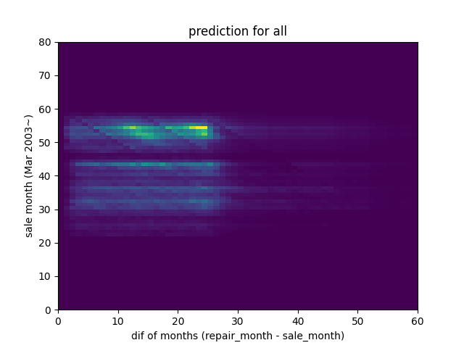
Kaggle Competition
3. PAKDD 2014 – ASUS Malfunctional Components Prediction
repairTrain.csv의 EDA 분석 결과에 따른 prediction 진행
현재 진행 중이므로, 상세한 내용은 이후에 공개
(saleMonth – dif of months EDA 결과)
(prediction 결과)

Slide 12
Github
https://github.com/WannaBeSuperteur/2020/tree/master/

